Slide 1
Psychologie Výchovy a vzdělávání
Autoevaluace
Kvalita a efektivita výuky

Slide 2
Jak se dívat na metody?
Struktura (typy metod)
  (pozorování – druhy; dotazníky – typy; analýza produktů činnosti; postojové škály; projektivní techniky…)
Účel (co způsobuje, že…)
  Co mne zajímá / Co chci zjistit / Co si potřebuji ověřit?
  Analogicky u metodologie
    (kvalitativní; kvantitativní; longitudinální; experiment (…) vs. Co mne zajímá / Co chci zjistit / Co si potřebuji ověřit?)

Slide 3
Co je to (auto)evaluace
Proces získání podkladů pro rozhodnutí na úrovni jednotlivce (žáka, učitele) – skupiny (třídy, skupiny předmětů) – celé školy
Zjištění kvality práce školy
  označení míry (úrovně) nejakého stavu (např. „kvalita výuky angličtiny ve škole XY je vysoká/nízká“)
  vyjádření stavu, který je optimální, žádoucí, ideální, tedy a priori pozitivní (např. „je potřeba klást důraz na kvalitu výuky“)
Odraz i v platné legislativě.

Slide 4
Druhy evaluace
Z hlediska hodnotitele
  Externí (ČŠI… Kalibro, SCIO; PISA atd.)
    https://journals.muni.cz/pedor/article/view/3709/pdf_stech
  Interní (autoevaluace – vychází z potřeb školy a je specifická)
    Pověření zástupci školy (evaluační tým; školní poradenské pracoviště)
    Studentské / žákovské hodnocení výuky
Z hlediska účelu
  Sumativní (závěrečné, celkové hodnocení)
  Formativní (průběžné)
Z hlediska interperetace
  Normativní (relace k ostatním – např. žebříčky škol)
  Kriteriální (relace k předem stanovenému kritériu – např. počet bodů)
V současnosti je kladen důraz důraz na evaluaci interní, formativní a kriteriální (autoevaluace ;)
Srv. https://journals.muni.cz/pedor/article/view/1107/867

Slide 5
Autoevaluace ve škole
  Různé úrovně obecnosti, se kterými jste se už setkali
    Autoevaluce ve smyslu autoregulace ( např. styl učení, akademické aspirace…)
    Autoevaluace učitele (např. klima třídy, interakční styl, báze moci…)
    Autoevaluace skupiny předmětů
    Autoevaluace školy (např. klima školy)

Slide 6
Co tedy potřebuji vědět?
Důležité je vědět, co chci zjistit.
  Spoustu věcí už „víme“.
  To, že „mám nějaký dotazník“ může věcem i uškodit.
  Snadnost sběru dat může lidi znechucovat („přetestovanost“)
  Dobré je mít informace z různých zdrojů a konfrontovat je („triangulace“)
A také co budu s výsledky dělat…
  Promyšlená strategie intervence vs. víra v dobrý výsledek diagnostického postupu (ale co když výsledek nebude dobrý?)
    http://www.e-metodologia.fedu.uniba.sk/kapitoly/informacna-priprava-vyskumu/mares-intervence.pdf

Slide 7
Jak se pozná dobrá škola (třída…)?

Slide 8
Řada možných kriterií
Postihující výsledky - např.:
  Prospěch (průměr)
  Výkon v plošném didaktickém testu (5., 9. třída, maturita)
  Procento přijatých na vyšší stupeň školy
  (…)
Postihující proces
  Intuitivní uchopení na úrovni pocitu z… (reflexe)
  Empiricky
    Kvalita
    Efektivita

Slide 9
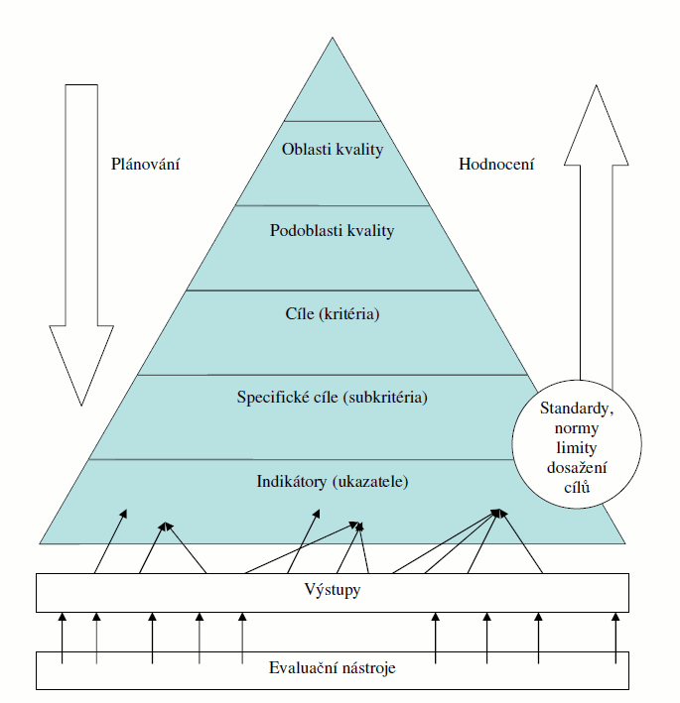
Model kvality školy

Slide 10
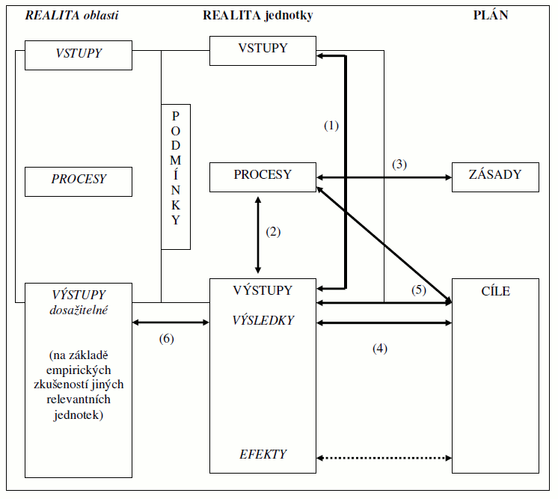
Model operacinalizace kvality

Slide 11
Operacionalizace kvality
(legenda k předchozímu obrázku)
(1) Vztah mezi vstupy a výstupy
  Např. testy znalostí na začátku a na konci výuky
(2) Vztah mezi procesy a výstupy
  Nejčastější v ped. výzkumu; Procesy jsou efektivní (účinné), pokud vedou k požadovaným výsledkům (formulovaným podle edukačních cílů).
(3) Vztah mezi zásadami a procesy
  Kvalita procesu je definována jako soulad se zásadami (např. alternativní školy)
(4) Vztah mezi cíli a výstupy
  v případě výuky prioritní zájem učitelů. Předpokládá důslednou operacionalizaci cílu tak, aby dříve, než budou realizovány procesy, bylo známo, jak bude vyhodnoceno jejich dosažení (úroveň výstupu) – srv. ECTS na MU
(5) Vztah mezi cíli, výstupy a procesy – jedná se o sjednocení variant (2) a (4).
(6) Vztah mezi skutečnými a dosažitelnými výstupy
  Dosud spíše nerealizováno (málo údajů). Benchmarking.

Slide 12
Výhody autoevaluce
Citlivost na specifika konkrétní školy
  v porovnání s obecnými nástroji
Hodnotiteli jsou sami aktéři
  zpětná vazba je důvěryhodnější.
Tlačí ke komunikaci o škole
  rozvíjí potenciál ke spolupráci – mezi učiteli, žáky, rodiči i zřizovatelem
Tlačí k formulování východisek i záměrů
  co, kdy a proč
„Deprivatizace“ učitelského povolání
  výuková aktivita a její výsledky může být objektem debaty; výsledky jsou veřejné

Slide 13
Stav autoevaluace na ZŠ a SŠ v ČR
Závažnými zjištěními TZI ČŠI:
„školy zpravidla nevyhodnocují výsledky vzhledem ke vzdělávacím programům, tedy neanalyzují efektivitu vzdělávacích strategií vzhledem ke stanoveným cílům;
jen v menší míře se autoevaluační zjištění promítají do konkrétních opatření, do stanovování cílů, volby strategií, plánování rozvoje či podpory efektivních přístupů ve vyučování“ (ČŠI ČR 2005).

Slide 14
Info MŠMT
http://www.msmt.cz/vzdelavani/skolstvi-v-cr/skolskareforma/autoevaluace

Slide 15
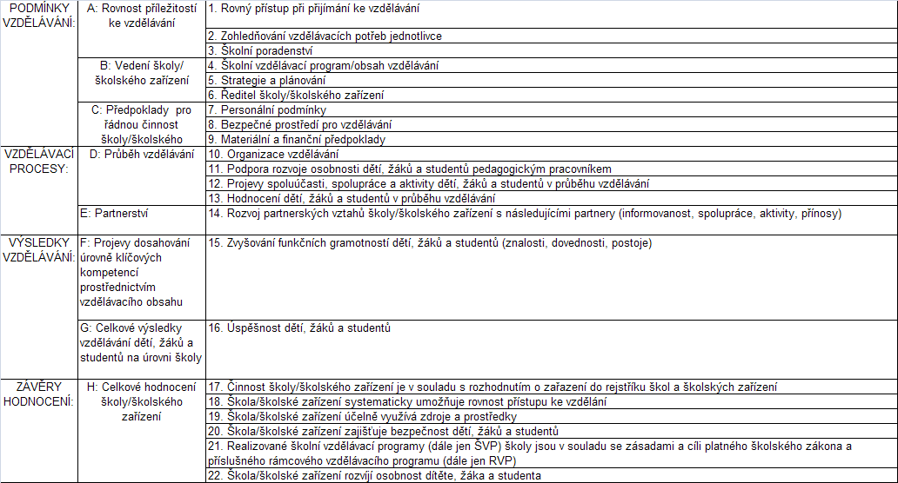
Kritéria hodnocení podmínek, průběhu a výsledků vzdělávání a školských služeb ČŠI

Slide 16
Literatura
Průcha, J. Pedagogická evaluace. Brno, MU CDVU, 1996.
Janík, T. a kol. Kvalita (ve) vzdělávání: obsahově zaměřený přístup ke zkoumání a zlepšování výuky. Brno: Muni Press, 2013.
Starý, K. Autoevaluace školy. Praha, Národní ústav odborného vzdělávání 2005. 20 s. Studijní text autoevaluace školy vytvořený pro systémový projekt PILOT S - autoevaluace škol vzhledem k zavádění ŠVP. Dostupný z www: http://www.nuov.cz/uploads/Publikace/Zajistovani_kvality_OV/Autoevaluace_skoly.pdf
Starý, K., Chvál, M. Kvalita a efektivita výuky: metodologické prístupy. In Janíková M. - Vlčková, K. a kol. Výzkum výuky: Tematické oblasti, výzkumné přístupy a metody. Brno: Paido 2009.
Vašťatková, J. Úvod do autoevaluace školy. Univerzita Palackého v Olomouci, Olomouc, 2006.
Další viz:
  http://evaluacninastroje.rvp.cz/
  http://www.msmt.cz/vzdelavani/skolstvi-v-cr/skolskareforma/autoevaluace
  Kde hledat metody:
  http://evaluacninastroje.rvp.cz/

